Slide 1

PSYCHOLOGIE ZÁKAZNÍKA
6.
Psychologie ceny

Slide 2
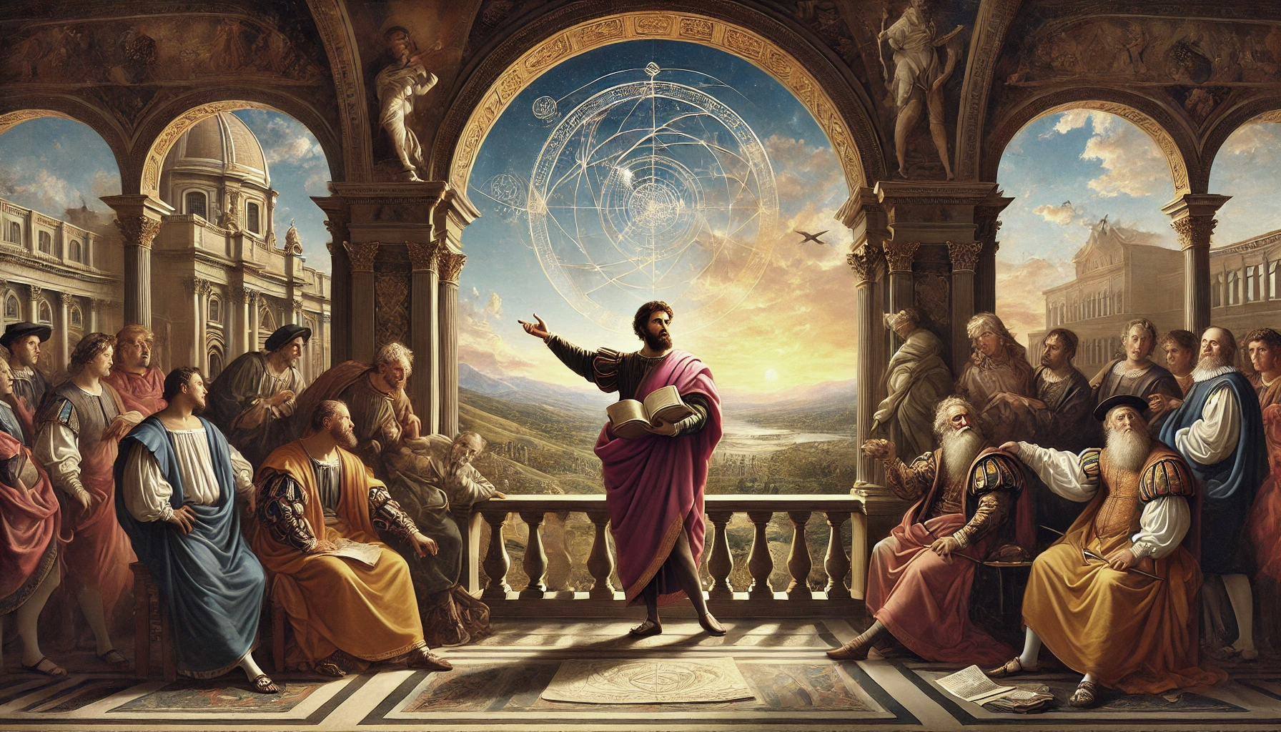
Cíle přednášky
Pochopit, jak cena ovlivňuje vnímání hodnoty produktu.
Seznámit se s klíčovými principy psychologie ceny, které využívají firmy k ovlivnění zákazníků.

Slide 3
Definice psychologie ceny
Psychologie ceny se zabývá tím, jak lidé vnímají cenu produktů a služeb a jak toto vnímání ovlivňuje jejich nákupní rozhodnutí.
Často nereagujeme na cenu logicky, ale spíše emocionálně nebo na základě mentálních zkratek (heuristik).

Slide 4

Otázka pro studenty
Na základě čeho můžeme učinit nákupní rozhodnutí?
Není to jen o ceně, i když tipy a triky na ovlivňování vnímání ceny
fungují velice efektivně.

Slide 5
Na základě čeho můžeme učinit nákupní rozhodnutí?
Zákon hodnoty
Zákon důvěryhodnosti
Zákon zapamatovatelnosti
Zákon nesouladu reality s požadovaným stavem
Zákon menšího úsilí
Zákon zapamatovatelnosti
Zákon sympatií

Slide 6
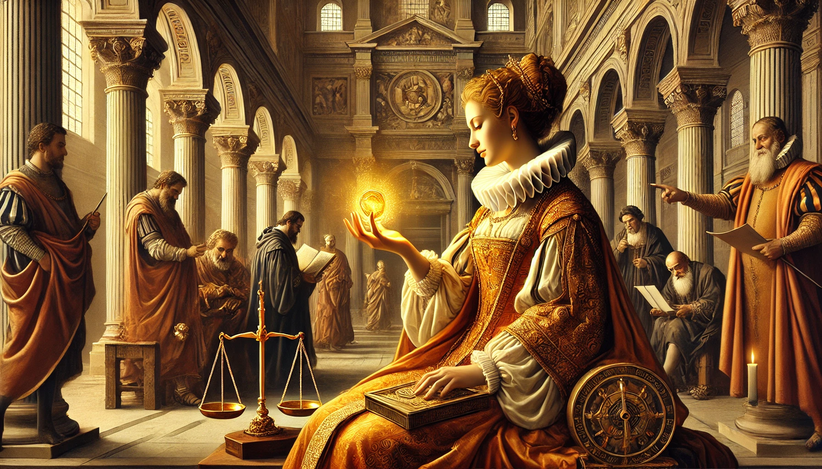
  Zákon hodnoty
Notes:
Dokonce i když si koupíte něco, co nepotřebujete a později toho litujete, tak v momentě když jste to nakupovali to pro vás hodnotu mělo.

Slide 7
  Zákon hodnoty
Pokud to, co prodáváte, produkujete nebo dodáváte nemá pro klienta hodnotu, tak si to až na výjimky nekoupí.
Koupili byste si rohlíky, tričko, konzultaci, pozemek nebo zážitek, poslali byste příspěvek na vámi vybranou charitu nebo cokoli jiného, ​​pokud by to pro vás nemělo hodnotu?
Je jedno, jestli je to, co kupujete drahé nebo levné. Důležité je to, jestli to naplní vaši potřebu v daném okamžiku. – Viktor Kostický
Dobrá strategie – odevzdat hodnotu jakoby zadarmo.
Notes:
Dokonce i když si koupíte něco, co nepotřebujete a později toho litujete, tak v momentě když jste to nakupovali to pro vás hodnotu mělo.

Slide 8
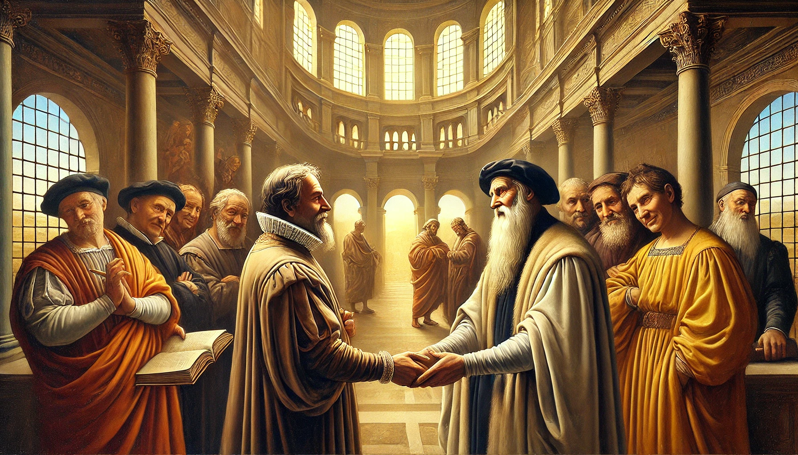
  Zákon důvěryhodnosti

Slide 9
  Zákon důvěryhodnosti
Nejistota obchod zabíjí. Důvěra je "palivo" pro obchod.
Vaším úkolem je co nejvíce snížit nejistotu, na kterou bylo naše myšlení evolučně vyvinuto.
Svět je potenciálně nebezpečné místo a naše mysl neustále vyhledává v okolním prostředí nebezpečí, aby se jej mohla stranit.
I nesprávný nákup je v našem pojetí určitá forma nebezpečí. Je to v nás enormně silně zakódováno.

Slide 10
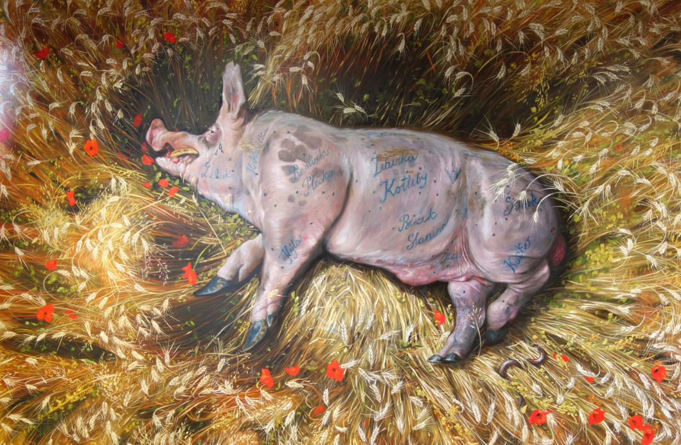
Zákon menšího úsilí
Notes:
https://www.michaljanovsky.cz/obrazy/

Slide 11
Zákon menšího úsilí
Všichni lidé v určité míře podléhají:
  lenosti a nerozhodnosti.
Lenost je efektivní strategie lidského druhu, která šetří naše kognitivní a fyzické kapacity.
Nerozhodnost – rozhodovací paralýza.
Přetížení informacemi snižuje rozhodnost lidí = proto žádné komplikace, žádných několik kroků, chceme co nejednoduší úkol.
CTA = call to action
Notes:
Cíleně chceme iniciovat co nejméně přemýšlení, jak je to možné. Druhá strana ani zdaleka není rozhodnuta, že něco udělá. Proto cíleně chceme, aby úkol byl co nejjednodušší.

Slide 12
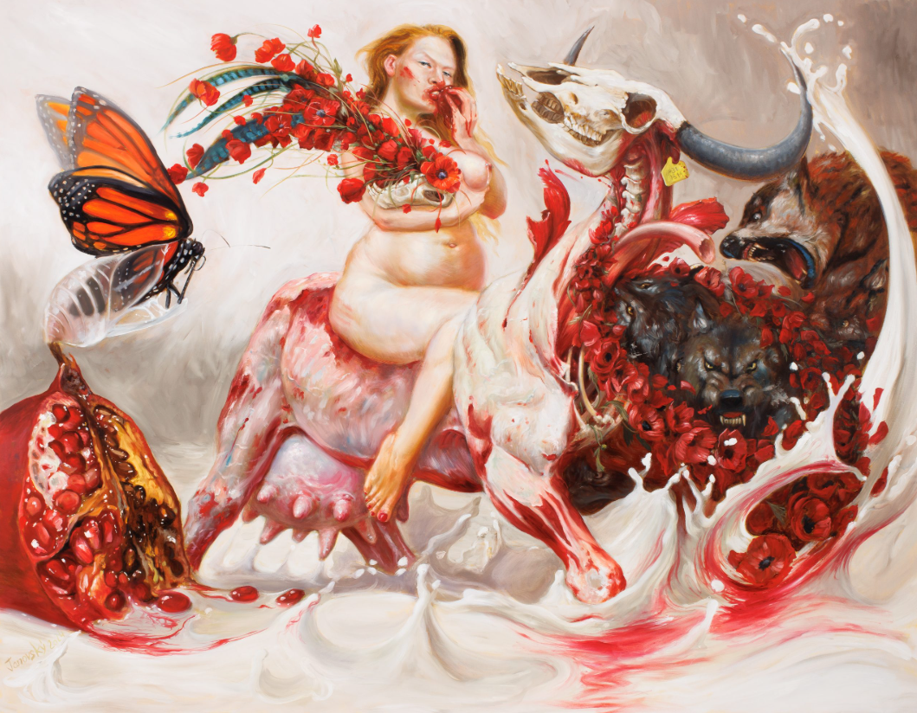
Zákon zapamatovatelnosti
Notes:
https://www.michaljanovsky.cz/obrazy/

Slide 13
Zákon zapamatovatelnosti
Jednoduše být v mysli zákazníka. Pokud zákazník opakovaně neregistruje obchodní či marketingové vjemy z vaší strany, nekoupí si od vás.
Když si potenciální zákazník vzpomene na vás a ne na vaši konkurenci, to je přesně to co potřebujete.
Zkreslení dostupnosti = když něco máme hodně na očích, nebo v mysli, tak tomu připisujeme větší hodnotu a spíše si na to vzpomeneme. Příkladem mohou být témata, která rezonují v médiích a proto se nám zdají být výrazná. Nebo i značky, které mají masivní reklamu.
Dobrá cesta je komunikovat a zdůraznit to v čem jste odlišní.

Slide 14
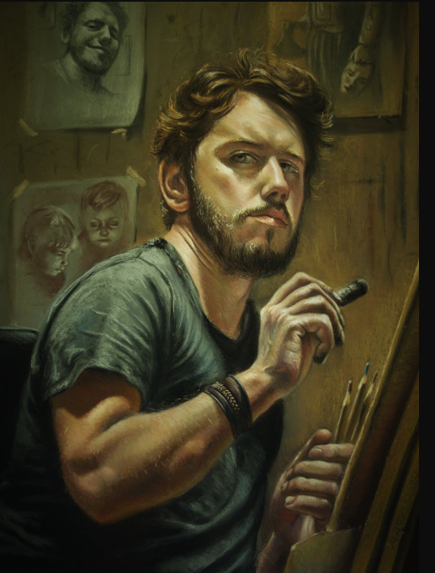
Zákon sympatií
Notes:
https://www.michaljanovsky.cz/obrazy/

Slide 15
Zákon sympatií
Lidé nakupují od lidí či firem, které jsou jim sympatické, nebo je mají rádi.
3 klíčové body:
Zásada podobnosti (podobné názory, hodnoty, stejný pohled, podobně se chováte, máte psa, jste vegetarián atd.).
Autentičnost - lidé vás chtějí více poznat.
Je dobré komunikovat pouze to pozitivní?
Notes:
Více o tématu https://www.viktorkosticky.com/

Slide 16
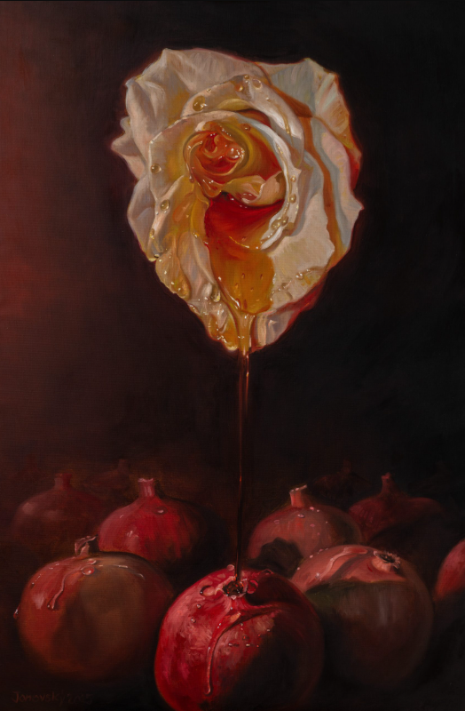
Vnímání ceny spotřebitelem
Drahý vs. Levný
Dostupný vs. Nedostupný (pro mně)
Nutná potřeba – touha – investice
Notes:
Drahý vs. Levný
Cena produktu je vnímána relativně – někteří spotřebitelé mohou produkt považovat za drahý, jiní za levný v závislosti na jejich finančních možnostech a očekávané hodnotě.
Cena není jen číselná hodnota, ale také emocionální reakce spotřebitele na ni.
Dostupný vs. Nedostupný (pro mě)
Spotřebitel hodnotí, zda si může produkt dovolit (finančně nebo psychologicky).
Například pro někoho je drahý telefon dostupný, pokud ho považuje za nezbytný, zatímco pro jiného je nedostupný, i když by si ho mohl dovolit.
Nutná potřeba – touha – investice
Nutná potřeba: Něco, co je nezbytné (např. jídlo, bydlení).
Touha: Něco, co chce spotřebitel, ale není to nezbytné (např. značkové oblečení, luxusní auto).
Investice: Výdaj, který se může v budoucnu vrátit (např. vzdělání, akcie, kvalitní pracovní nástroj).
Cena není jen objektivní suma, ale spotřebitel ji vždy vnímá subjektivně – na základě svých možností, potřeb a hodnotového nastavení. Proto firmy často přizpůsobují cenovou strategii tak, aby ladila s očekáváními cílové skupiny.

Slide 17
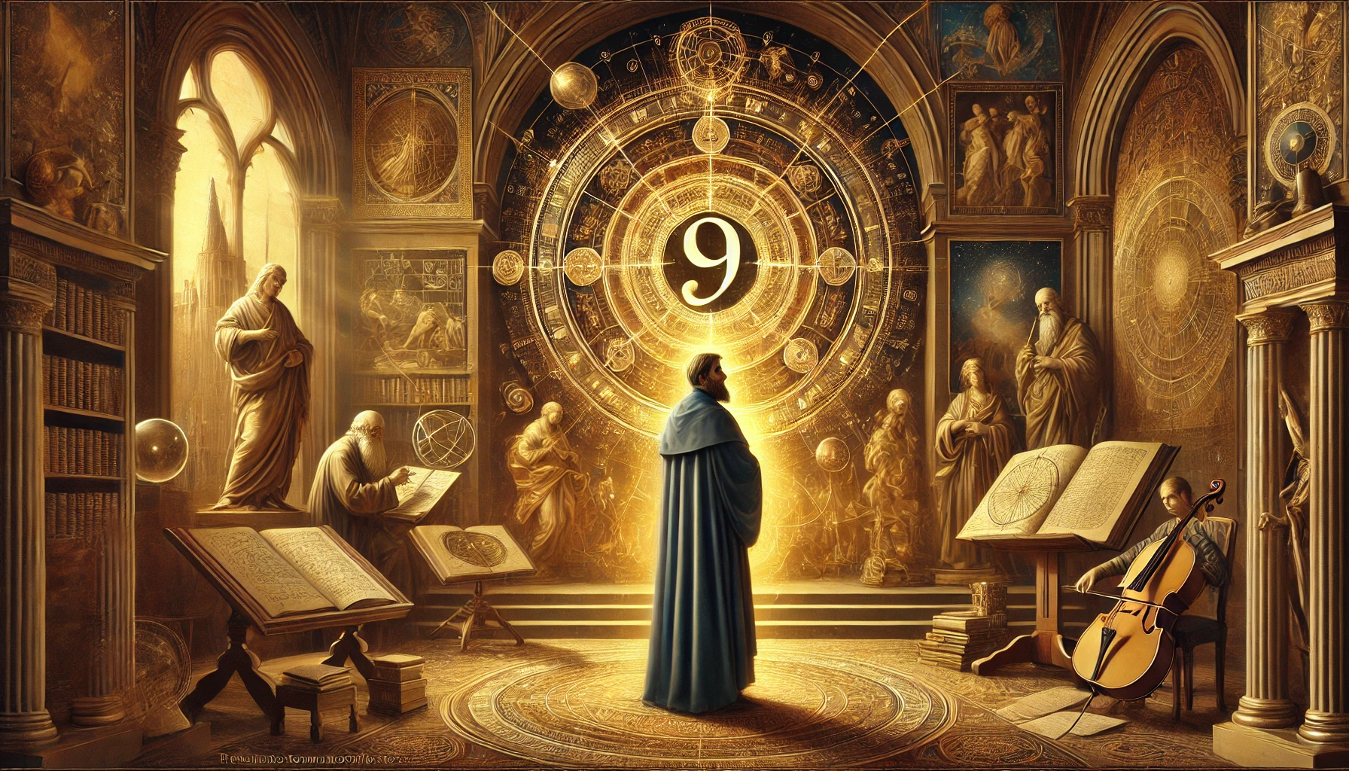
Síla čísla
Notes:
Produkty v eurech a cena 9,99 €

Slide 18
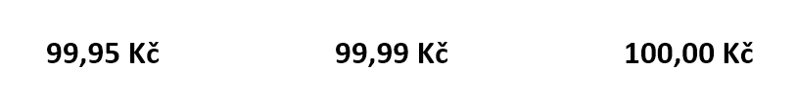
Síla čísla 9
Vyvolává pocit, že cena je nižší než ve skutečnosti je.
Efekt levého čísla: lidský mozek zpracovává čísla zleva doprava.
Ceny v sudých číslech vidíme mnohem méně často. Důvod?
  Psychologická reakce na liché ceny se liší od rekce na ceny sudé.
V některých případech může použití čísla 9 znehodnocovat cenu nebo službu v očích zákazníků – využívá se proto raději 5, působí přirozeněji.
Příklad:
Notes:
Produkty v eurech a cena 9,99 €

Slide 19
Otázka pro studenty
U některých produktů se využívají sudé celé čísla. Proč?
Notes:
Samozřejmě, ne vždy 5 nebo 9 na konci funguje. Vždy to závisí od typu produktu, služby i cílové skupiny. Sudá čísla např. lístky do divadla, na kulturní akce, platby u lékaře, ceny ubytování, luxusní produkty.

Slide 20
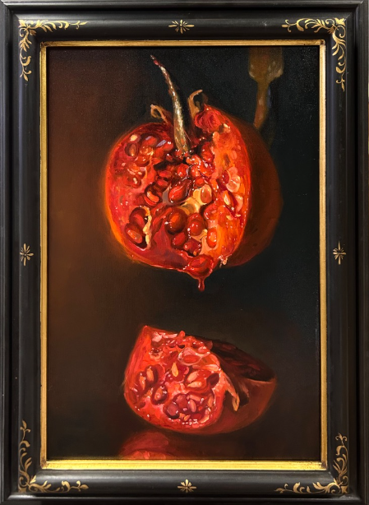
50 000 Kč
Notes:
https://www.michaljanovsky.cz/obrazy/

Slide 21
49 990 Kč
Notes:
https://www.michaljanovsky.cz/obrazy/

Slide 22
49 999,99 Kč
Notes:
https://www.michaljanovsky.cz/obrazy/

Slide 23
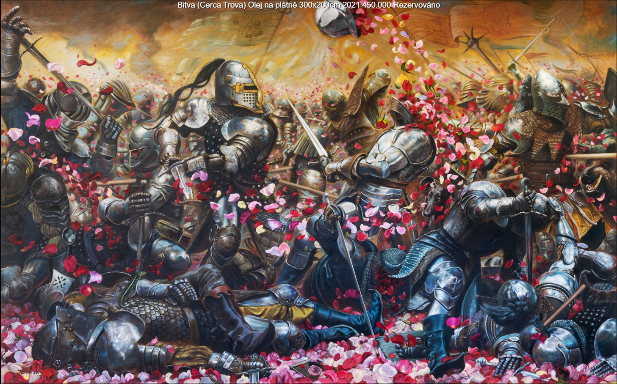
450 000 Kč
Notes:
https://www.michaljanovsky.cz/obrazy/

Slide 24
449 990 Kč
Notes:
https://www.michaljanovsky.cz/obrazy/

Slide 25
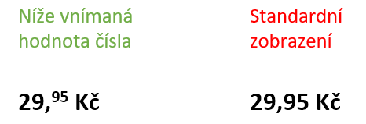
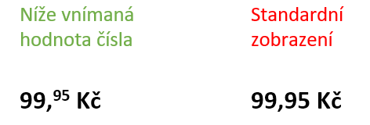
Velikost čísla
Psychologické východisko: Lidé přirozeně a podvědomě přiřazují vyšší hodnotu větším číslům a naopak nižší hodnotu menším číslům (fyzická velikost daného čísla, ne numerická hodnota).
Příklady:

Slide 26
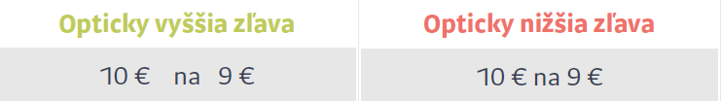
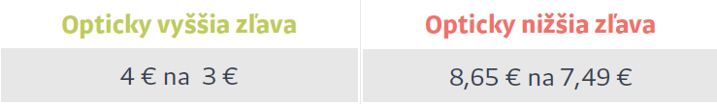
Výška slevy
I s výší slevy se dá v očích zákazníků podvědomě pracovat.
V prvním případě využíváme prostor mezi jednotlivými čísly pro zvýraznění nebo snížení číselného rozdílu.
Druhý mluví o tom, že čím jednodušeji si umí člověk výši slevy vypočítat, tím více si ji umí představit.

Slide 27
Výška slevy
Obecně platí, že jednoduchost výpočtu slev může pozitivně ovlivnit vnímání hodnoty slevy spotřebiteli.
Když je sleva prezentována způsobem, který je snadno pochopitelný a rychle vypočitatelný, spotřebitelé ji vnímají jako atraktivnější.
Například sleva 20 % z ceny 50 € je snadněji vypočitatelná (10 €) než sleva 17 % z ceny 58 €.
Tato jednoduchost může zvýšit pravděpodobnost nákupu, protože spotřebitelé nemusí vynakládat velké úsilí k pochopení hodnoty slevy.
Sleva musí být dostatečně výrazná, aby působila atraktivně.

Slide 28
Příklady z praxe:
Black Friday – zákazníci očekávají velké slevy, i když jsou často uměle vytvořené.
Supermarkety zvýší cenu těsně před slevou, aby „-50 %“ vypadalo lákavě.
Zákazníci dávají přednost slevě „1+1 zdarma“ před „-50 %“, i když je výsledek stejný.
Notes:
​V České republice platí od 6. ledna 2023 novela zákona o ochraně spotřebitele, která zvyšuje transparentnost při poskytování slev a zamezuje praktikám, jako je umělé navyšování cen těsně před slevovou akcí. Podle této legislativy musí obchodníci při oznamování slevy uvádět také nejnižší cenu, za kterou daný výrobek nabízeli a prodávali v období 30 dnů před poskytnutím slevy.
https://mpo.gov.cz/cz/ochrana-spotrebitele/prehledne-o-ochrane-spotrebitele/oznacovani-vyrobku-slevami--273320/

Slide 29
Kotvení ceny – Jak vytvořit dojem výhodnosti?
Lidé si vytvářejí srovnávací bod (kotvu), který ovlivňuje jejich vnímání toho, co je drahé a co levné.
Příklady z praxe:
Restaurace nabízí tři velikosti kávy:
malá (69 Kč) střední (89 Kč) velká (119 Kč)
  Cílem není prodat malou kávu, ale přimět zákazníka, aby si vybral střední – protože v porovnání s velkou působí jako nejlepší poměr cena/výkon.
Netflix nabízí 3 cenové plány (Basic, Standard, Premium) – většina lidí si vybere prostřední variantu, protože v porovnání s nejdražší vypadá výhodně.

Slide 30
Efekt kontrastu
Pokud vedle sebe postavíme dva produkty s odlišnou cenou, začne se nám zdát jeden z nich levnější nebo dražší, než by byl posuzován samostatně.
Příklady z praxe:
Apple prodává MacBook Pro za 60 000 Kč vedle MacBooku Air za 35 000 Kč – ve srovnání vypadá levněji.
Luxusní značky umisťují nejdražší zboží dopředu – levnější položky pak vypadají jako „skvělý deal“.

Slide 31


Číselný kontrast
2 890 Kč 4 690 Kč

Slide 32
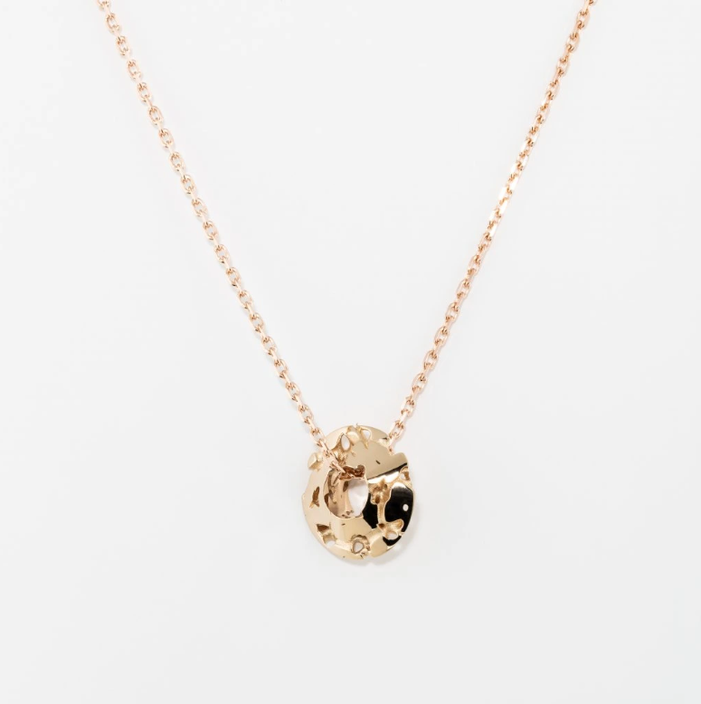
Číselný kontrast
2 890 Kč 4 690 Kč 43 000 Kč

Slide 33

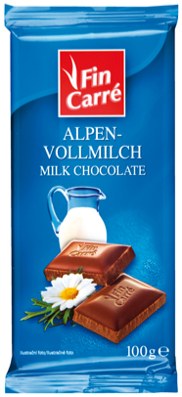
Vliv ceny na vnímání kvality
Lidé mají tendenci věřit, že vyšší cena znamená vyšší kvalitu.
Příklady z praxe:
Víno za 500 Kč chutná lépe než víno za 100 Kč, pokud zákazník nezná jejich cenu.
Lidé preferují dražší značkové léky, i když obsahují stejnou účinnou látku jako generika.
10 Kč 110 Kč

Slide 34
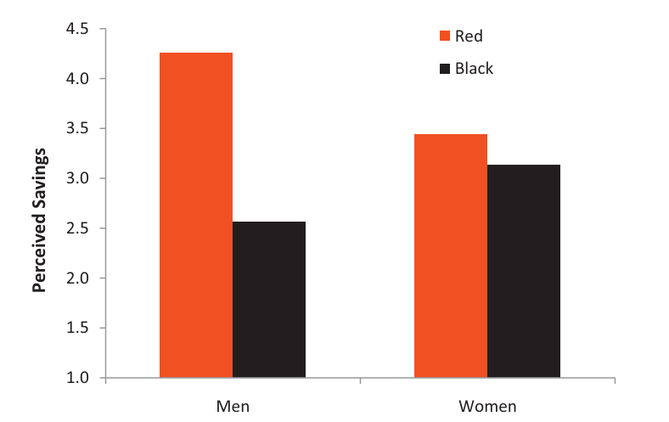
Barva
Notes:
Are Men Seduced by Red? The Effect of Red Versus Black Prices on Price Perceptions
Výzkum zjistil, že obecně muži reagují lépe na ceny v červené barvě jako v černé. Pro srovnání u žen to vychází skoro stejně. Červená barva v mozku muže totiž mnohem více evokuje možnost ušetřit.
Využití tohoto poznatku je tedy jednoznačné. Máte-li produkty určené pro muže, zkuste ceny zobrazovat v červené barvě.

Slide 35
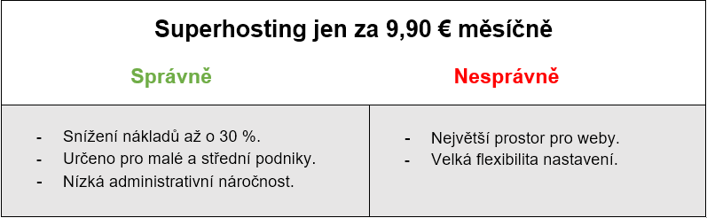
Prostor v okolí ceny
Není to jenom o tom, kolik produkt stojí.
Wording v okolí ceny – pozor na použití slov v blízkosti ceny.
Notes:
Samozřejmě, příklad je vytvořený uměle, aby bylo vidět pointu. V praxi budete chtít komunikovat benefity svého produktu a čím jsou větší, tím lepší pro zákazníka. Dá se ale lze zamyslet nad wordingem a případně tím, aby ty velké věci byly dál od ceny, se kterou je asociovat nechceme.

Slide 36
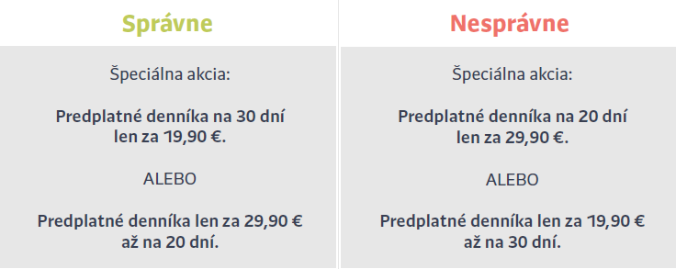
Prostor v okolí ceny
Co ale platí je, že pokud jsou číselné benefity vašeho produktu vyšší jako jeho cena, pak by měly být zvýrazněny nebo dokonce uvedeno jako první.
Naopak, pokud jsou benefity v číselné podobě nižší, tak by měla jít cena jako první.

Slide 37
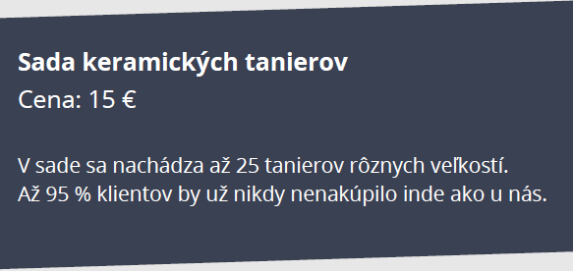
Prostor v okolí ceny
Druhý podnět - lidé si zvyknou výši ceny asociovat s jinými čísly v kontextu.
Pokud chceme, aby byla částka 15 € vnímána jako nízká, můžeme v její blízkosti prezentovat čísla, která budou výrazně vyšší a přitom vůbec nemusí představovat cenu.

Slide 38
Shrnutí a závěr
Cena není jen číslo – zákazníci ji vnímají emocionálně.
Kotvení, efekt levého čísla a kontrast ceny jsou klíčové strategie v marketingu.
Slevy musí být atraktivní a správně komunikované, aby fungovaly.
Vyšší cena často znamená vyšší vnímanou kvalitu.
Psychologie ceny je jedním z nejsilnějších nástrojů marketingu.
Zákazníci se nerozhodují logicky, ale emocionálně.
Správná cenová strategie může zvýšit prodeje i hodnotu značky.

Slide 39

Úkol pro studenty
Najděte příklad značky, která využívá psychologii ceny, a popište její strategii.

Slide 40
Úkol pro studenty
Studenti navrhnou vlastní produkt a rozhodnou o cenové strategii.

Slide 41

KNIŽNÍ DOPORUČENÍ
Daniel Kahneman – nositel Nobelovy ceny za ekonomii
Myšlení rychlé a pomalé

Slide 42
Ebook ke stažení zdarma
https://eboooks.cz/ebook/psychologia-nacenovania/

